Slide 1
מערכת שידורים לאומית

Slide 2
מבנה התא
מדעים לכיתה ז'
שם המורה: שרון ניר ענבר
כפר הנוער ויצו ניר העמק
Notes:
בוודאי למדתם בעבר על מאפייני החיים. מה מאפיין יצור חי?
הוא נושם, ניזון, מתרבה ועוד...
אחד הדברים שמאפיין כל יצור חי הוא העובדה שהוא בנוי מתאים.
אבל...מה זה בעצם תא? ממה הוא בנוי ואיך הוא עובד?
את זה נלמד היום ביחד באמצעות כל מיני דרכים...

Slide 3
בוודאי למדתם בעבר על מאפייני החיים. מה מאפיין יצור חי?
הוא נושם, ניזון, מתרבה ומקיים את כל מאפייני החיים.
אחד הדברים שמאפיין כל יצור חי הוא העובדה שהוא בנוי מתאים.
אבל...מה זה בעצם תא? ממה הוא בנוי ואיך הוא עובד?
את זה נלמד היום ביחד באמצעות כל מיני דרכים...

Slide 4


מה נלמד היום
קצת היסטוריה
נשתמש בדמיון ונתכנן מפעל
נכיר את מבנה התא, החלקים שבו והתפקיד שלהם
Notes:
למה חשוב ללמוד על תאים?
בואו נחבר את זה למה שקורה היום בסביבה שלנו. כשאדם בריא חולה במחלה כלשהי , זה משום שחדר לגופו חיידק כלשהו או נגיף ומשפיע עליו. כדי להבין את ההשפעה של אותם גורמים עלינו, כדאי שנבין קודם כל כיצד בנויים התאים, מה מאפיין אותם וכיצד הם פועלים. זה יעזור לנו להבין בהמשך תהליכים ומנגנונים ולבסס את הדרך שלנו להיות חוקרים ומגלים!
מה נעשה היום?
נספר קצת את ההיסטוריה אודות גילוי התא (זה מאד מעניין!)
נחבוש לראשינו כובע של מהנדסים ונשתמש בדמיון שלנו כדי לתכנן מפעל!
ונכיר את מבנה התא ואת תפקיד המרכיבים העיקריים שבו
שימו לב- לצורך המשימה תצטרכו נייר ועפרונות או עטים. הם יכולים להיות צבעוניים.

Slide 5
מדוע חשוב ללמוד על התאים?
בואו נחבר את זה למה שקורה היום בסביבה שלנו. כשאדם בריא חולה במחלה כלשהי , זה משום שחדר לגופו חיידק כלשהו או נגיף ומשפיע עליו. כדי להבין את ההשפעה של אותם גורמים עלינו, כדאי שנבין קודם כל כיצד בנויים התאים, מה מאפיין אותם וכיצד הם פועלים. זה יעזור לנו להבין בהמשך תהליכים ומנגנונים ולבסס את הדרך שלנו להיות חוקרים ומגלים!
מה נעשה היום?
נספר קצת את ההיסטוריה אודות גילוי התא (זה מאד מעניין!)
נחבוש לראשינו כובע של מהנדסים ונשתמש בדמיון שלנו כדי לתכנן מפעל!
ונכיר את מבנה התא ואת תפקיד המרכיבים העיקריים שבו
שימו לב- לצורך המשימה תצטרכו נייר ועפרונות או עטים. הם יכולים להיות צבעוניים.

Slide 6
גילוי התא

Slide 7
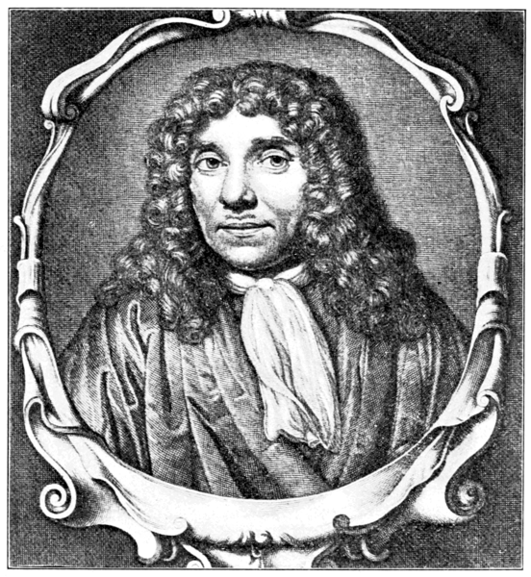
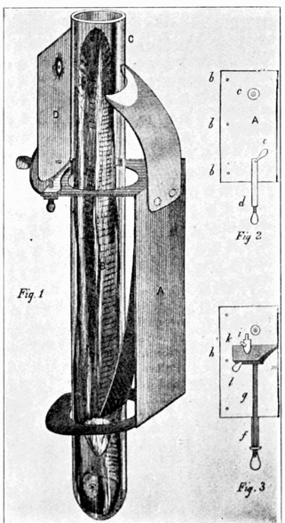
לבנהוק- אחד הראשונים שצפו בתאים
במאה-17 עם המצאת המיקרוסקופ, החלו להאסף עדויות אורגניזמים חיים בנויים מתאים.
לבנהוק – אחד מהראשונים שצפו בתאים
Pictures: New York, Popular Science Pub. Co. Popular Science Monthly Volume 58, 1901,
המיקרוסקופ של לבנהוק
עם הזמן התברר שכל האורגניזמים בנויים מתאים, שהמבנה הבסיסי של תאי כל היצורים דומה.

Slide 8
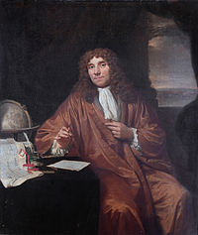
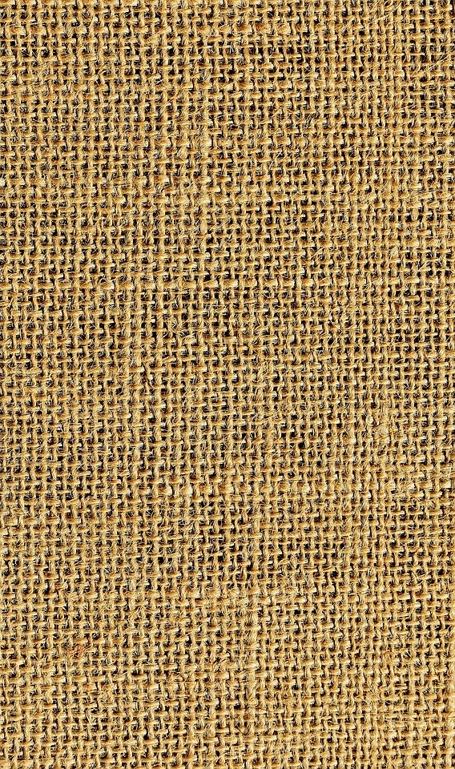
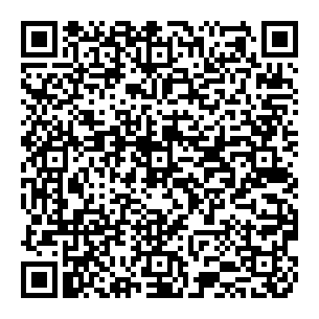
לבנהוק
קראו עליי עוד!
Notes:
אני רוצה שתסתכלו רגע על החולצה שאתם לובשים עכשיו.
נסו להסתכל ממש מקרוב על הבד שממנו עשויה החולצה שלכם. האם אתם מסוגלים להבחין בחוטים? באיכות האריגה של הבד? ומה עם התפרים? האם אתם מסוגלים לראות את איכות התפירה?
בואו נחבוש לרגע על הראש את כובע הסוחרים הממולחים.
נניח שאנחנו סוחרי בדים ואנחנו רוצים לבדוק את איכות הבדים. כדי להסתכל על הבד ממש מקרוב, נצטרך איזשהו אמצעי הגדלה.
אולי זכוכית מגדלת תעזור לנו?
אנטוני ואן-לבנהוק היה סוחר בדים הולנדי שהיה נוהג לבדוק את איכות הבדים באמצעות זכוכית מגדלת.
הוא הבין שבאמצעות כדור הזכוכית שיצר, הוא מסוגל להגדיל ולראות דברים מאד קטנים וכך החל לבנות את מה שאנחנו מחשיבים היום כעדשות המיקרוסקופ הראשונות. לבנהוק לא היה מדען אבל כן היה מאד סקרן והוא החל להשתמש בעדשות שבנה לתצפיות ביצורים קטנים בסביבות שונות אותן תעד כמובן ביומנו. לבנהוק היה האדם הראשון שהצליח לראות חיידקים וחד-תאיים ובעצם ייסד את התשתית של ענף המיקרוביולוגיה. אם אתם רוצים לשמוע עוד על אנטוני ואן לבנהוק אתם מוזמנים לסרוק את הברקוד שיוביל אתכם ישר לכתבה של מכון דוידסון.

Slide 9
אני רוצה שתסתכלו רגע על החולצה שאתם לובשים עכשיו.
נסו להסתכל ממש מקרוב על הבד שממנו עשויה החולצה שלכם. האם אתם מסוגלים להבחין בחוטים? באיכות האריגה של הבד? ומה עם התפרים? האם את כובע הסוחרים האתם מסוגלים לראות את איכות התפירה?
בואו נחבוש לרגע על הראש ממולחים.
נניח שאנחנו סוחרי בדים ואנחנו רוצים לבדוק את איכות הבדים. כדי להסתכל על הבד ממש מקרוב, נצטרך איזשהו אמצעי הגדלה.
אולי זכוכית מגדלת תעזור לנו?

Slide 10
אנטוני ואן-לבנהוק היה סוחר בדים הולנדי שהיה נוהג לבדוק את איכות הבדים באמצעות זכוכית מגדלת.
הוא הבין שבאמצעות כדור הזכוכית שיצר, הוא מסוגל להגדיל ולראות דברים מאד קטנים וכך החל לבנות את מה שאנחנו מחשיבים היום כעדשות המיקרוסקופ הראשונות. לבנהוק לא היה מדען אבל כן היה מאד סקרן והוא החל להשתמש בעדשות שבנה לתצפיות ביצורים קטנים בסביבות שונות אותן תעד כמובן ביומנו. לבנהוק היה האדם הראשון שהצליח לראות חיידקים וחד-תאיים ובעצם ייסד את התשתית של ענף המיקרוביולוגיה. אם אתם רוצים לשמוע עוד על אנטוני ואן לבנהוק אתם מוזמנים לסרוק את הברקוד שיוביל אתכם ישר לכתבה של מכון דוידסון

Slide 11
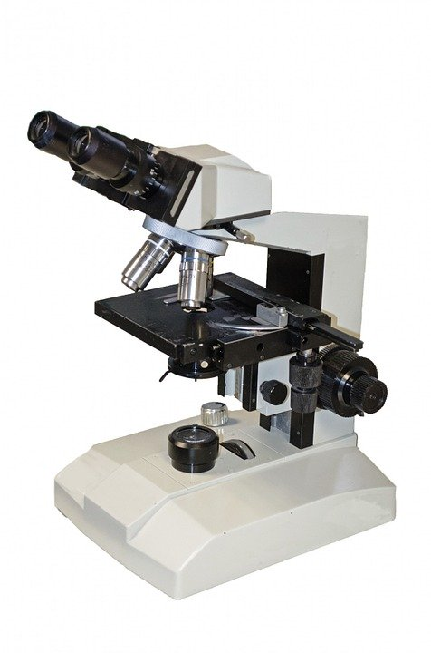
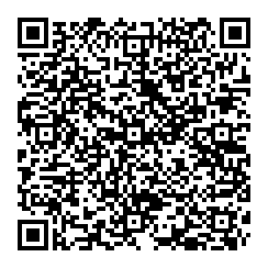
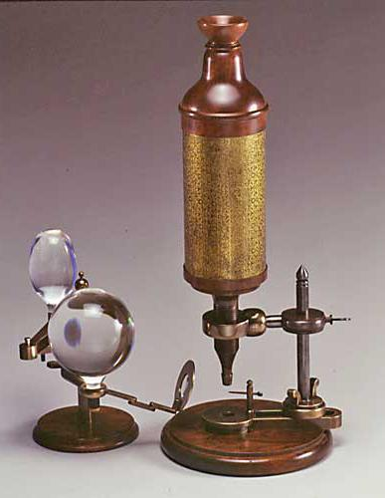
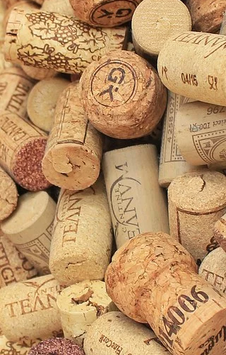
המיקרוסקופ הראשון
קראו עליי עוד!
Notes:
בערך באותם השנים, מדען אנגלי בשם רוברט הוק פרסם תיאורים על גופים זעירים בהם צפה באמצעות מיקרוסקופ. זה לא המיקרוסקופ המשוכלל שאתם מכירים היום, אולי כזה כמו שהתנסיתם בו בבית הספר. זה היה מיקרוסקופ פשוט יחסית.
בתמונה אנחנו יכולים לראות את המיקרוסקופ הראשון.
באחת מהתצפיות שלו הוא סיפר כיצד הוא גילח באמצעות סכין חדה מאד פיסה של שעם, אותו חומר שממנו עשויים הפקקים שנחנו מכירים מבקבוקי היין וצפה בה מבעד למיקרוסקופ.
באותה חתיכת שעם הוא הבחין במבנה מיוחד שהזכיר לו...תאים, או יותר נכון חדרים.
אבל רוברט הוק לא הבין שתאים הם חיים וגם לא שהם אוניברסלים.
אם תרצו לקרוא ולגלות עוד על רוברט הוק – אתם מוזמנים לסרוק את הברקוד כאן בראש העמוד.

Slide 12
בערך באותם השנים, מדען אנגלי בשם רוברט הוק פרסם תיאורים על גופים זעירים בהם צפה באמצעות מיקרוסקופ. זה לא המיקרוסקופ המשוכלל שאתם מכירים היום, אולי כזה כמו שהתנסיתם בו בבית הספר. זה היה מיקרוסקופ פשוט יחסית.
בתמונה אנחנו יכולים לראות את המיקרוסקופ הראשון.
באחת מהתצפיות שלו הוא סיפר כיצד הוא גילח באמצעות סכין חדה מאד פיסה של שעם, אותו חומר שממנו עשויים הפקקים שנחנו מכירים מבקבוקי היין וצפה בה מבעד למיקרוסקופ.
באותה חתיכת שעם הוא הבחין במבנה מיוחד שהזכיר לו...תאים, או יותר נכון חדרים.
אבל רוברט הוק לא הבין שתאים הם חיים וגם לא שהם אוניברסלים.

Slide 13
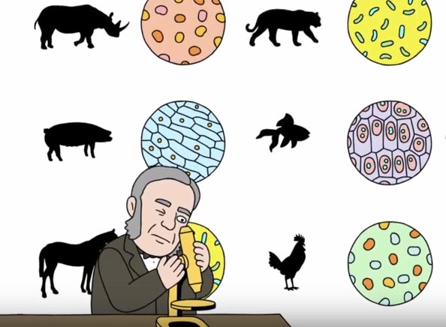
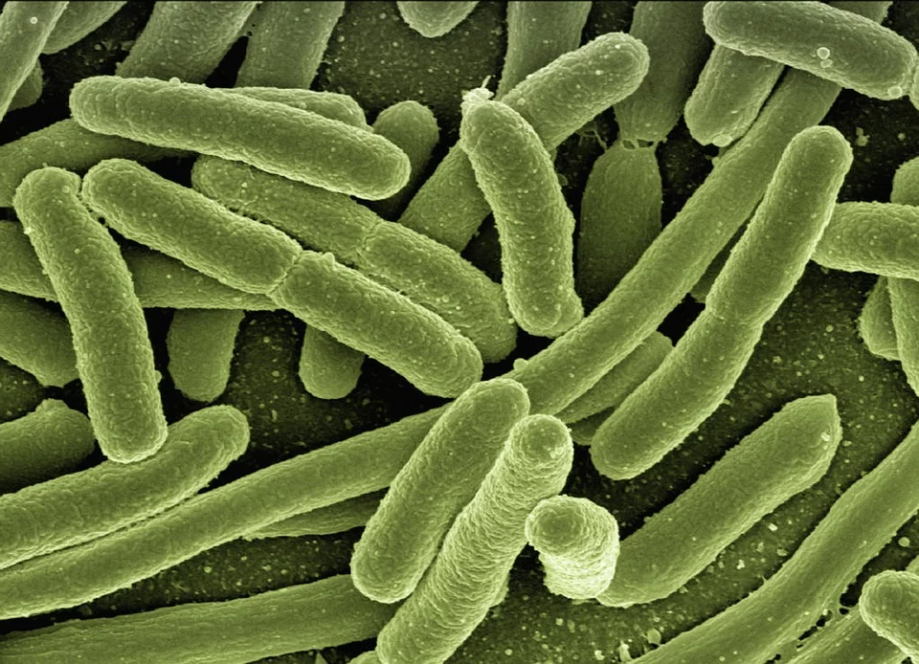
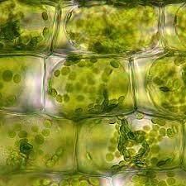
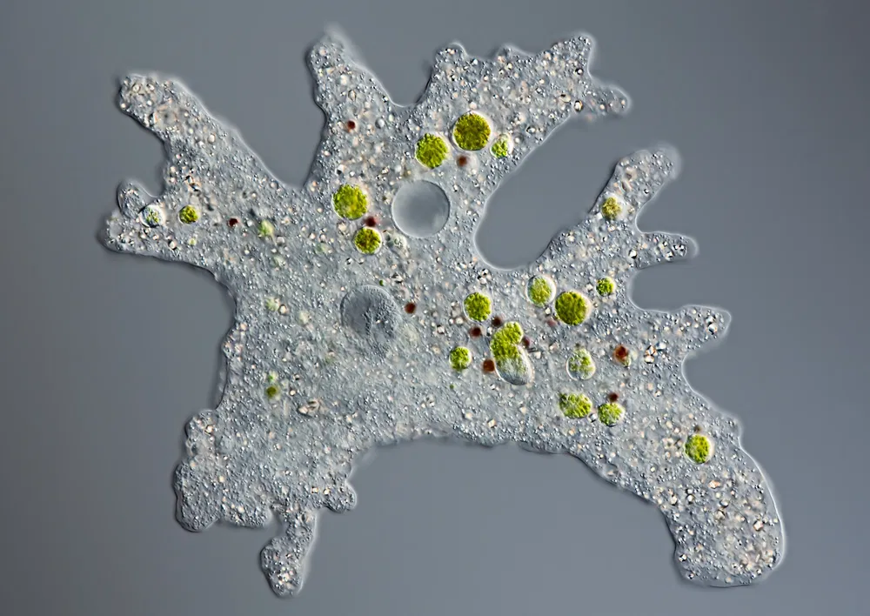


גם צמחים וגם בעלי חיים בנויים מתאים
Notes:
150 שנה אחרי התגלית של רוברט הוק, נפגשו שני מדענים חוקרים גרמנים – מטיאס שליידן שהיה בוטנאי, כלומר חוקר צמחים ותיאודור שוואן שהיה זיאולוג, כלומר חוקר בעלי חיים ושיתפו אחד את השני בתצפיות המעניינות שהיו להם. מהר מאד הם הבינו שהם מתארים די את אותו הדבר... תאים. הם הגיעו למסקנה שגם צמחים וגם בעלי חיים בנויים מתאים.
יש יצורים שבנויים מתא אחד בלבד – חד תאיים
ויש יצורים רב תאיים – כלומר בנויים מהרבה מאד תאים – צמחים ובעלי חיים.
בואו נראה כמה מהם
כאן אנחנו יכולים לראות תמונת מיקרוסקופ של יצורים חד תאיים כמו חיידקים, אמבה וגם תמונת תאים של עלה בצמח.
אפשר להבחין בקלות שכל תא יש לו צורה אחרת אבל המבנה הכללי והתהליכים המתרחשים בתוכו הם דומים ממש!
אם תרצו להעמיק בנושא המיקרוסקופ, היכנסו לאתר הילקוט הדיגיטלי ובקשו מהמורים שלכם לשייך לכם את המשימה הנקראת "מבעד למיקרוסקופ".

Slide 14
150 שנה אחרי התגלית של רוברט הוק, נפגשו שני מדענים חוקרים גרמנים – מטיאס שליידן שהיה בוטנאי, כלומר חוקר צמחים ותיאודור שוואן שהיה זיאולוג, כלומר חוקר בעלי חיים ושיתפו אחד את השני בתצפיות המעניינות שהיו להם. מהר מאד הם הבינו שהם מתארים די את אותו הדבר... תאים. הם הגיעו למסקנה שגם צמחים וגם בעלי חיים בנויים מתאים. יש יצורים שבנויים מתא אחד בלבד – חד תאיים ויש יצורים רב תאיים – כלומר בנויים מהרבה מאד תאים – צמחים ובעלי חיים.
בואו נראה כמה מהם כאן אנחנו יכולים לראות תמונת מיקרוסקופ של יצורים חד תאיים כמו חיידקים, אמבה וגם תמונת תאים של עלה בצמח.
אפשר להבחין בקלות שכל תא יש לו צורה אחרת אבל המבנה הכללי והתהליכים המתרחשים בתוכו הם דומים ממש!
אם תרצו להעמיק בנושא המיקרוסקופ, היכנסו לאתר הילקוט הדיגיטלי ובקשו מהמורים שלכם לשייך לכם את המשימה הנקראת "מבעד למיקרוסקופ".

Slide 15
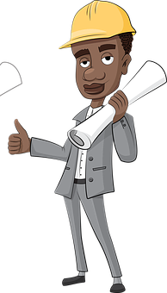

מבנה התא
Notes:
כיצד בנוי התא ומה יש בו?
לשם כך נחבוש על ראשינו את כובע המהנדסים ונצא למשימה

Slide 16
כיצד בנוי התא ומה יש בו?
לשם כך נחבוש על ראשינו את כובע המהנדסים ונצא למשימה

Slide 17
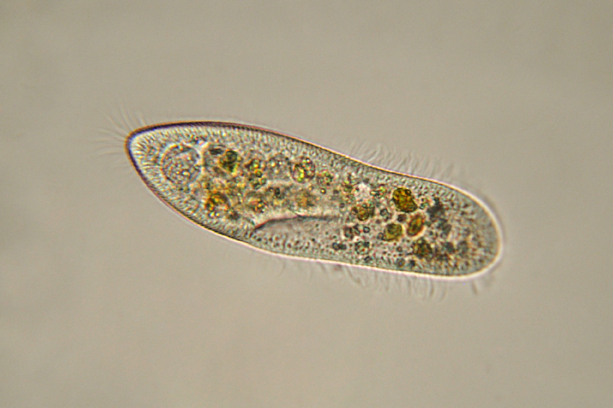
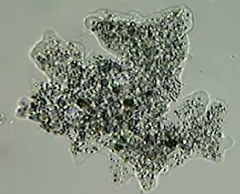
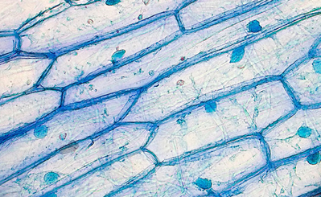
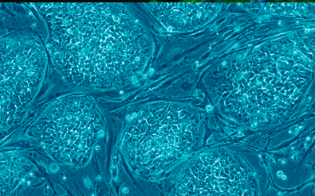
כל היצורים החיים: צמחים בעלי חיים ואחרים בנויים מתאים.
יש יצורים רב-תאיים שגופם
מורכב ממיליונים רבים של תאים,
ויש יצורים חד-תאיים כגון
סנדלית, שמורכבים מתא אחד.
סנדלית
אמבה
תאי בצל
תאי אדם

Slide 18
חשבו על משהו שהייתם רוצים לייצר. איזה שהוא חומר כימי. והוא המצאה מקורית שלכם! פטנט שרשום על שמכם ואין אותו בשום מקום בעולם!
זה יכול להיות כל דבר, אפילו דמיוני לחלוטין.
למשל... פחית משקה שמתמלאת מעצמה בכל דבר שאפשר לחשוב עליו
או מכונה שאפשר לנסוע בה קדימה ואחורה בזמן.
עכשיו חשבו מה אתם צריכים כדי לייצר את המוצר הזה וציירו אותו על גבי הדף שלכם. המשימה שלכם תהיה לתכנן את המפעל שבו ייוצר הפטנט שלכם. הנה כמה דברים שיהיה עליכם להתייחס בתכנון המפעל.
(אתם יכולים לחשוב על תחומי אחריות נוספים של המפעל ולהוסיף אותם לרשימה).

Slide 19

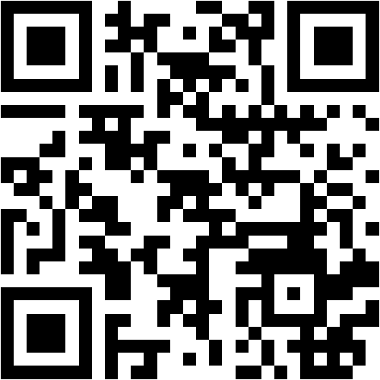
תכנון מפעל תעשייתי
מה לפי דעתכם צריך כדי להקים מפעל?
קוד מנטימטר: 21 13 02
Notes:
חשבו על משהו שהייתם רוצים לייצר. איזה שהוא חומר כימי. והוא המצאה מקורית שלכם! פטנט שרשום על שמכם ואין אותו בשום מקום בעולם!
זה יכול להיות כל דבר, אפילו דמיוני לחלוטין.
למשל... פחית משקה שמתמלאת מעצמה בכל דבר שאפשר לחשוב עליו
או מכונה שאפשר לנסוע בה קדימה ואחורה בזמן.
עכשיו חשבו מה אתם צריכים כדי לייצר את המוצר הזה וציירו אותו על גבי הדף שלכם.
המשימה שלכם תהיה לתכנן את המפעל שבו ייוצר הפטנט שלכם.
הנה כמה דברים שיהיה עליכם להתייחס בתכנון המפעל.
(אתם יכולים לחשוב על תחומי אחריות נוספים של המפעל ולהוסיף אותם לרשימה).

Slide 20
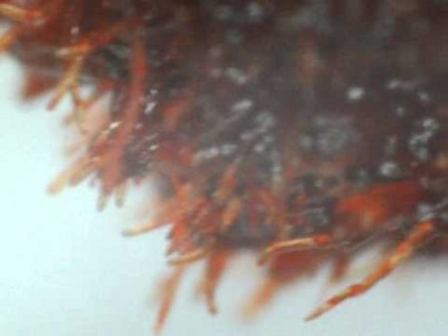

Slide 21
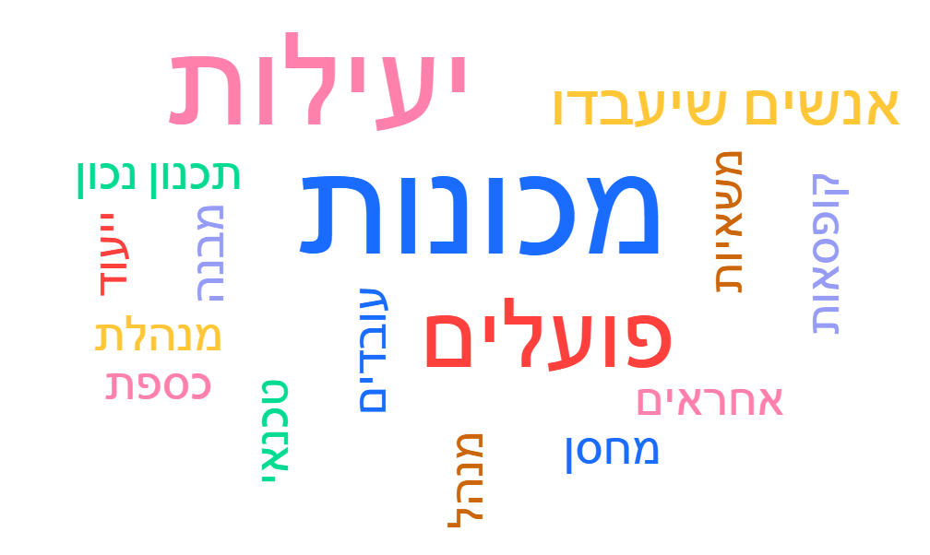

Slide 22
תכנון מפעל תעשייתי
גבולות המפעל
שומרים בשערי המפעל
מבנים ומחסנים
כח אדם (העובדים)
הנהלה ופיקוח
אספקת אנרגיה
סילוק פסולת
הובלה ושינוע בתוך המפעל
מוצרים
אספקת חומרי גלם
Notes:
חשבו על משהו שהייתם רוצים לייצר. איזה שהוא חומר כימי. והוא המצאה מקורית שלכם! פטנט שרשום על שמכם ואין אותו בשום מקום בעולם!
זה יכול להיות כל דבר, אפילו דמיוני לחלוטין.
למשל... פחית משקה שמתמלאת מעצמה בכל דבר שאפשר לחשוב עליו
או מכונה שאפשר לנסוע בה קדימה ואחורה בזמן.
עכשיו חשבו מה אתם צריכים כדי לייצר את המוצר הזה וציירו אותו על גבי הדף שלכם.
המשימה שלכם תהיה לתכנן את המפעל שבו ייוצר הפטנט שלכם.
הנה כמה דברים שיהיה עליכם להתייחס בתכנון המפעל.
(אתם יכולים לחשוב על תחומי אחריות נוספים של המפעל ולהוסיף אותם לרשימה).

Slide 23
חשבו על משהו שהייתם רוצים לייצר. איזה שהוא חומר כימי. והוא המצאה מקורית שלכם! פטנט שרשום על שמכם ואין אותו בשום מקום בעולם!
זה יכול להיות כל דבר, אפילו דמיוני לחלוטין.
למשל... פחית משקה שמתמלאת מעצמה בכל דבר שאפשר לחשוב עליו
או מכונה שאפשר לנסוע בה קדימה ואחורה בזמן.
עכשיו חשבו מה אתם צריכים כדי לייצר את המוצר הזה וציירו אותו על גבי הדף שלכם.
המשימה שלכם תהיה לתכנן את המפעל שבו ייוצר הפטנט שלכם.
הנה כמה דברים שיהיה עליכם להתייחס בתכנון המפעל.

Slide 24
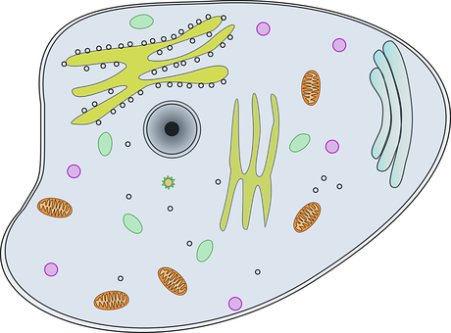
מבנה התא
השוואה בין מרכיבי המפעל לאברוני התא
אברון – מבנה הנמצא בתא וממלא תפקיד כלשהו המאפשר את תהליכי החיים בתא

Slide 25


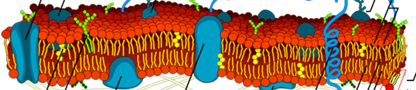
מפעל תעשייתי – מבנה התא ותפקודו
קרום התא
עוטף ומפריד את התא מהסביבה החיצונית.
קרום בררני – לא כל חומר יכול לעבור דרכו. הוא מאפשר מעבר של חומרים מסוימים ומונע מעבר של חומרים אחרים
גבולות המפעל
הפרדה בין המפעל לסביבתו החיצונית
תעלה
(חלבון)
קולטן (חלבון)
שכבה
כפולה של פוספוליפידים
כולסטרול
סוכר
חלבון
חלבון
חלבון
Mariana Ruiz Villarreal (LadyofHats). Wikimedia commons©
Notes:
גבולות המפעל והשומרים – ברוב המפעלים שאנחנו מכירים יש גדר מסביב להם. מטרת הגדר היא למנוע מחומרים לצאת החוצה ולשמור שרק הדברים הרצויים ייכנסו פנימה.
מהם הדברים הרצויים? במפעל שלנו היינו רוצים שרק מי ששכרנו לעבוד במפעל שלנו יהיה לו אישור להיכנס פנימה.
בגבולות המפעל בד"כ מציבים שומרים שהתפקיד שלהם הוא לוודא שמי שנכנס יש לו אישור, ומה שיוצא אמור לצאת, וגם לו יש אישור.
כך גם בתא של היצור החי.
גבולות התא הם למעשה הקרום שמקיף את התא ועוטף אותו ומפריד אותו מהסביבה החיצונית. נהוג לומר שהקרום הוא בררני, כלומר בורר מי ייכנס פנימה ומה יצא החוצה. הקרום הזה מונע מעבר של חומרים מסוימים מתוך התא כלפי חוץ ומחוץ לתא כלפי פנים.

Slide 26
גבולות המפעל והשומרים – ברוב המפעלים שאנחנו מכירים יש גדר מסביב להם. מטרת הגדר היא למנוע מחומרים לצאת החוצה ולשמור שרק הדברים הרצויים ייכנסו פנימה.
מהם הדברים הרצויים? במפעל שלנו היינו רוצים שרק מי ששכרנו לעבוד במפעל שלנו יהיה לו אישור להיכנס פנימה.
בגבולות המפעל בד"כ מציבים שומרים שהתפקיד שלהם הוא לוודא שמי שנכנס יש לו אישור, ומה שיוצא אמור לצאת, וגם לו יש אישור.
כך גם בתא של היצור החי.
גבולות התא הם למעשה הקרום שמקיף את התא ועוטף אותו ומפריד אותו מהסביבה החיצונית. נהוג לומר שהקרום הוא בררני, כלומר בורר מי ייכנס פנימה ומה יצא החוצה. הקרום הזה מונע מעבר של חומרים מסוימים מתוך התא כלפי חוץ ומחוץ לתא כלפי פנים.

Slide 27
קרום התא
שמירה על סביבה פנימית יציבה, השונה מן הסביבה החיצונית=הומאוסטזיס
עוד תפקיד של הקרום התא (ממברנה): קליטת אותות מהסביבה בעזרת קולטנים
תעלה
(חלבון)
קולטן (חלבון)
שכבה
כפולה של פוספוליפידים
כולסטרול
סוכר
חלבון
חלבון
חלבון
Mariana Ruiz Villarreal (LadyofHats). Wikimedia commons©

Slide 28
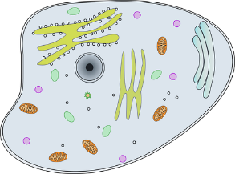
מפעל תעשייתי – מבנה התא ותפקודו
ציטופלזמה
נוזל צמיגי הממלא את רוב נפח התא.
בציטופלזמה מומסים חומרים שונים
סביבה פנימית חיונית לתהליכים המתרחשים בתוך התא
סביבת המפעל והתקשורת
המרחב הפנימי של המפעל
היכן שנמצאות מכונות הייצור ומסתובבים הפועלים השונים.
בסביבה זו מתקיימת תקשורת בין חלקי המפעל השונים

Slide 29

מפעל תעשייתי – מבנה התא ותפקודו
גרעין התא
אברון גדול המוקף בקרום
בתוכו נמצא החומר התורשתי (הדנ"א) המכיל את המידע על תכונות היצור החי
הנהלה ופיקוח
תפקיד המנהל הוא לוודא שהכל מתנהל כשורה.
במשרד המנהל נמצאת הכספת ובתוכה סגור המידע – כיצד לייצר את הפטנט שלכם!

Slide 30
מפעל תעשייתי – מבנה התא ותפקודו
מיטוכונדריון
אברון שבו מתבצע תהליך הנשימה התאית המספק אנרגיה לפעולות התא והגוף החי
אספקת אנרגיה
אספקת חשמל להפעלת המכונות
מזון לפועלים כדי שיוכלו לתפקד ולעבוד

Slide 31
מפעל תעשייתי – מבנה התא ותפקודו
ריבוזומים
גופיפים האחראים לייצור החלבונים בתא. המידע ליצירת החלבונים מגיע אליהם מהחומר התורשתי – הדנ"א
כוח אדם
פועלים שיבואו לעבוד במפעל שלנו
פועלים בפס הייצור, סדרנים, טכנאים, אחראים ועוד....

Slide 32
מפעל תעשייתי – מבנה התא ותפקודו
אברוני גולג'י
אברונים המסייעים בעיבוד החלבונים והשומנים ובהפרשתם מחוץ לתא
מכונות עיבוד ופינוי פסולת
מכונות בפס הייצור
אנשים/ מכשירים שתפקידם הוא לדאוג לפינוי הפסולת אל מחוץ למפעל

Slide 33
מפעל תעשייתי – מבנה התא ותפקודו
רשת תוך תאית
רשת מסועפת מאד שעל גביה נעים החומרים השונים בתא
הובלה ושינוע
כל החומרים הנכנסים אל המפעל מיועדים לפס הייצור
כל החומרים המיוצרים במפעל מיועדים לאריזה וייצוא

Slide 34
מפעל תעשייתי – מבנה התא ותפקודו
חלולית גדולה
אברון מיוחד המכיל בתוכו חומרי תשמורת המומסים במים מצוי בתאים של צמחים בלבד
מבנים אזורים או חדרים במפעל בהם מאוחסנים חומרי הגלם לשימוש מאוחר יותר

Slide 35
מפעל תעשייתי – מבנה התא ותפקודו
כלורופלסט
אברון מיוחד בתא הצמח המכיל צבען ירוק שנקרא כלורופיל. באברון זה מתרחש תהליך הפוטוסינתזה.
?
דופן התא
מבנה קשיח העוטף את תא הצמח מחוץ לקרום ומקנה לו יציבות וצורה ומגן עליו מפגיעות מכניות ולחץ
Notes:
הנה עוד שני אברונים מיוחדים המצויים רק בתאים של צמחים.
נסו לחשוב למה הם יכולים להקביל במפעל שלכם?

Slide 36
הנה עוד שני אברונים מיוחדים המצויים רק בתאים של צמחים.
נסו לחשוב למה הם יכולים להקביל במפעל שלכם?

Slide 37
מפעל תעשייתי – מבנה התא ותפקודו: סיכום
גולג'י
חלולית גדולה
גרעין התא
רשת תוך תאית
ריבוזומים
ציטופלסמה
מיטוכונדריה

Slide 38
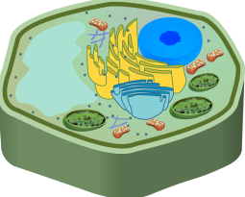
רשת תוך-תאית
גרעין*
גרעינון
סיבי
שלד התא*
ציטופלסמה*
מיטוכונדריה*
ריבוזומים*
קרום התא*
חלולית* תופסת חלק נכבד מנפח התא. תפקידה הוא אגירת מים ומומסים שונים
כלורופלסט*
בו מתרחש תהליך הפוטוסינתזה. מכיל פיגמנט ירוק הנקרא כלורופיל. מעניק לתא הצמח את צבעו הירוק
אברון גולג'י
דופן* מבנה קשיח הבנוי מסיבי תאית העוטף את תא הצמח
מסביב לקרום. הדופן מייצבת את התא,
שומרת על צורתו, ומגנה עליו מפגיעות מכאניות ומלחץ,
ומפני התפוצצות. התאית אינה מסיסה במים ולכן הדופן נשארת יציבה למרות שהיא במגע עם הסביבה החיצונית המימית.
דופן התא אינה בררנית והיא חדירה לחלוטין לחומרים
(בניגוד לקרום התא).
מקרא
חלקים הנמצאים רק בתא צמח
חלקים המסומנים ב-* כלולים
בתוכנית הלימודים.

Slide 39
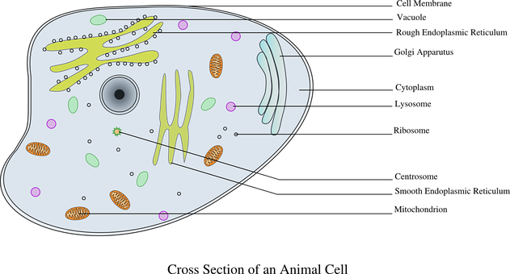
מפעל תעשייתי – מבנה התא ותפקודו

Slide 40
סיכום
רעיונות מרכזיים
התא הוא יחידת המבנה והתפקוד ביצורים החיים.
יש יצורים רב־תאיים שגופם מורכב ממיליונים רבים של תאים,ויש יצורים חד־תאיים כגון סנדלית, שמורכבים מתא אחד. המבנה והתִּפקוד הבסיסיים של כל התאים דומה, ואולם ניכר ביניהם שוני הקשור לתפקוד הייחודי של כל תא, כלומר, יש התאמה בין מבנה התא לתִּפקודו.

Slide 41
סיכום (המשך)
מאפייני החיים – הפרדה מן הסביבה החיצונית ויציבות הסביבה הפנימית, חילוף חומרים (מטבוליזם),התרבות, תגובה לגירוי, גדילה והתפתחות – המאפיינים את האורגניזם השלם, חד־תאי או רב־תאי, מאפיינים גם כל אחד מן התאים המרכיבים את היצורים האלה.

Slide 42

שקופית זו היא חובה
שימוש ביצירות מוגנות בזכויות יוצרים ואיתור בעלי זכויות
השימוש ביצירות במהלך שידור זה נעשה לפי סעיף 27א לחוק זכות יוצרים, תשס"ח-2007. אם הינך בעל הזכויות באחת היצירות, באפשרותך לבקש מאיתנו לחדול מהשימוש ביצירה, זאת באמצעות פנייה לדוא"ל rights@education.gov.il

